Slide 1
最优化理论与方法
——动态规划

Slide 2
最优化理论与方法
动态规划应用举例

Slide 3
主要内容
1. 资源分配问题
2. 生产与存储问题
3. 背包问题
4. 复合系统工作可靠性问题
5. 排序问题
6. 设备更新问题
7. 货郎担问题

Slide 4
1.资源分配问题
1）资源分配问题
2）资源连续分配问题
3）二维资源分配问题
4）固定资金分配问题

Slide 5
1) 资源分配问题
（1）资源分配问题
（2）动态规划模型
（3）算例

Slide 6
资源分配问题
所谓分配问题，就是将数量一定的一种或若干种资源(例如原材料、资金、机器设备、劳力、食品等等)，恰当地分配给若干个使用者，而使目标函数为最优。

Slide 7
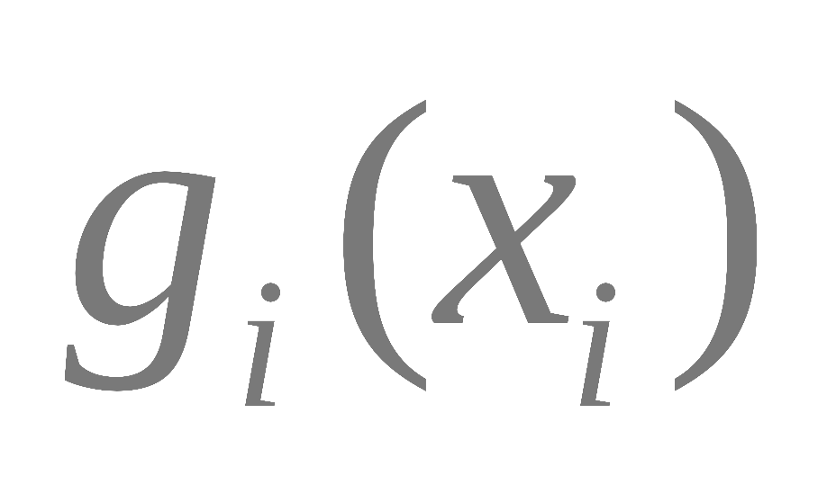
资源分配问题
设有某种原料，总数量为a，用于生产n种产品。若分配数量x_{i}用于生产第i种产品，其收益为 ，问应如何分配，才能使生产n种产品的总收入最大?

Slide 8
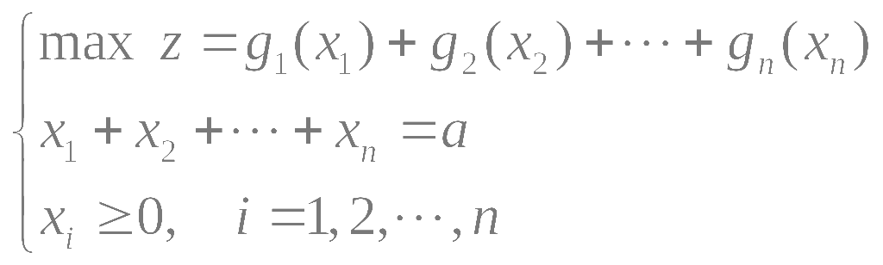
资源分配问题
此问题可写成如下规划问题：

Slide 9
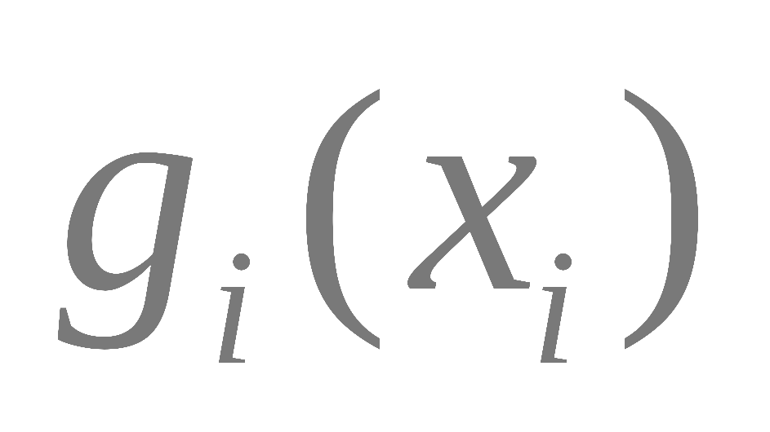
当 都是线性函数时，它是一个线性规划问题；当 是非线性函数时，它是一个非线性规划问题。但当n比较大时，具体求解是比较麻烦的。由于这类问题的特殊结构，可以将它看成一个多阶段决策问题，并利用动态规划的递推关系来求解。

Slide 10
动态规划模型
在应用动态规划方法处理这类“静态规划”问题时，通常以把资源分配给一个或几个使用者的过程作为一个阶段，把问题中的变量x_{i}为决策变量，将累计的量或随递推过程变化的量选为状态变量。

Slide 11
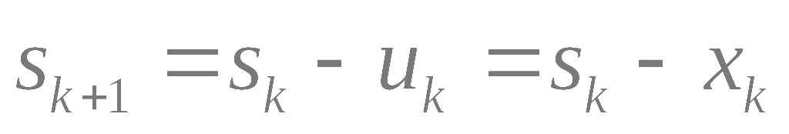
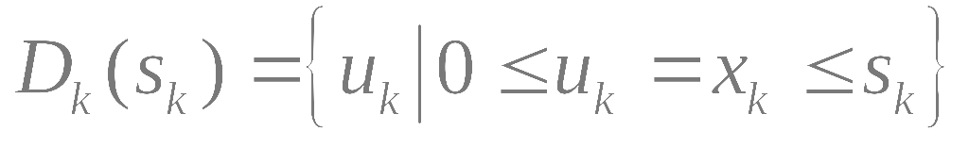
设状态变量s_{k}表示分配用于生产第k种产品至第n种产品的原料数量；决策变量u_{k}表示分配给生产第k种产品的原料数，即u_{k}=x_{k} ；状态转移方程：
允许决策集合：

Slide 12
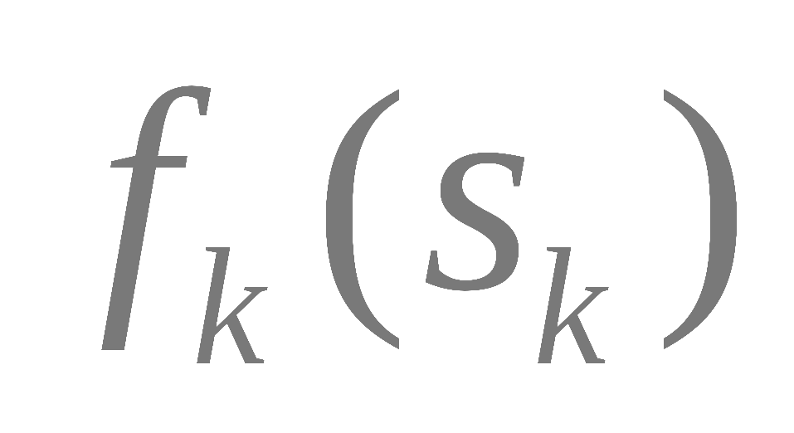
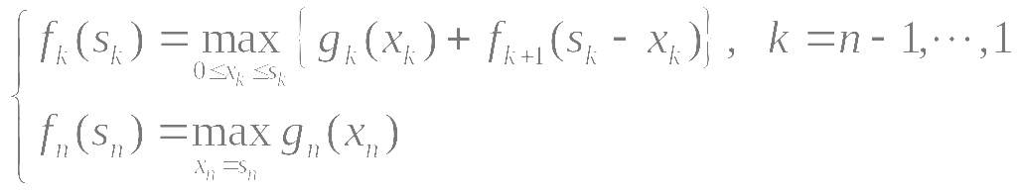
最优值函数 表示以数量为s_{k}的原料分配给第k种产品至第n种产品所得到的最大总收入，所以动态规划的逆推关系式为：

Slide 13
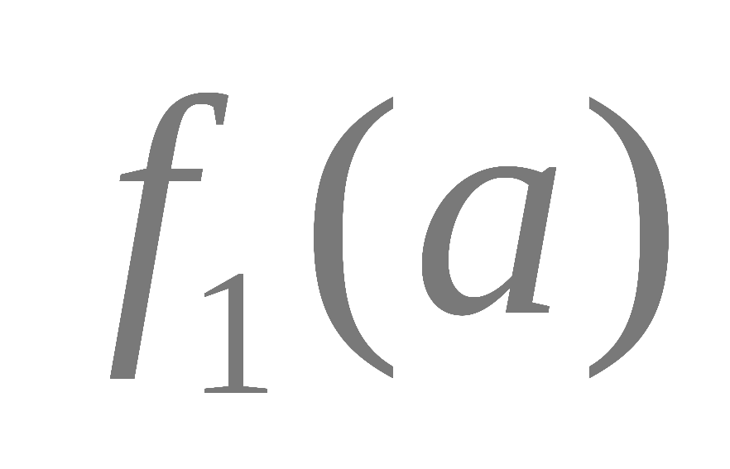
利用上述递推关系式进行逐段计算，最后求得 ，即为所求问题的最大总收入。

Slide 14
算例
例1 某工业部门根据国家计划的安排，拟将某种高效率的设备五台，分配给所属的甲、乙、丙三个工厂，各工厂若获得这种设备之后，可以为国家提供的盈利如下表所示。问：这五台设备如何分配给各工厂，才能使国家得到的盈利最大。

Slide 15
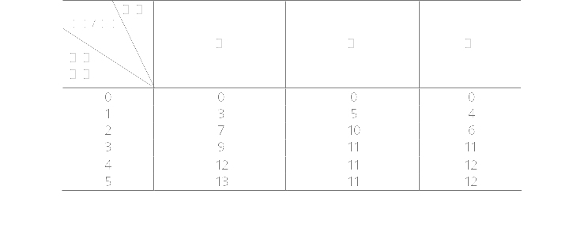
算例

Slide 16
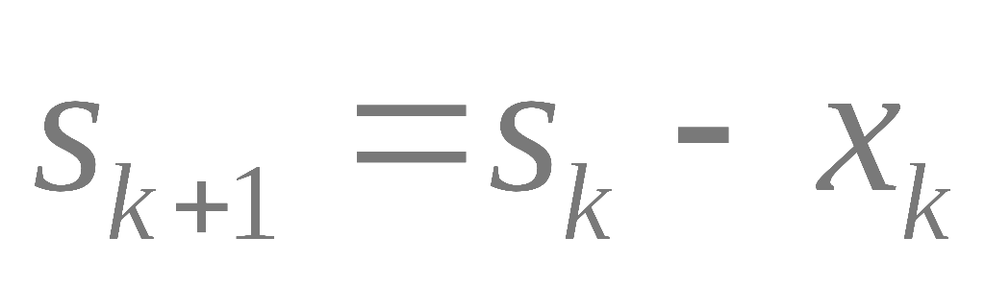
解: 将问题按工厂分为三个阶段，甲、乙、丙三个工厂分别编号为1、2、3。设s_{k}表示为分配给第k个工厂至第n个工厂的设备台数。x_{k}表示为分配给第k个工厂的设备台数，则
为分配给第k+1个工厂至第n个工厂的设备台数。

Slide 17
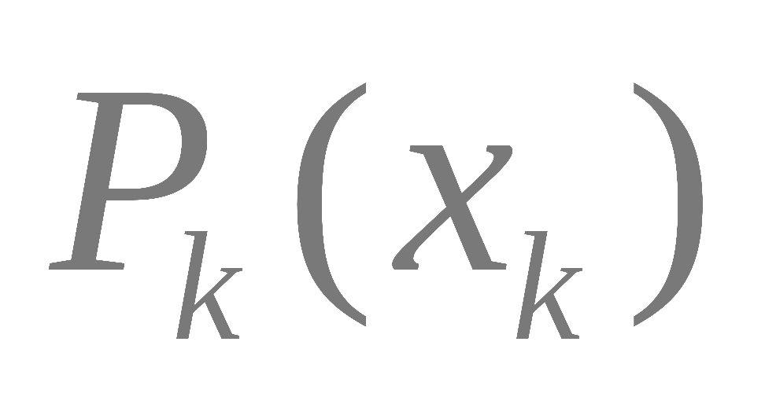
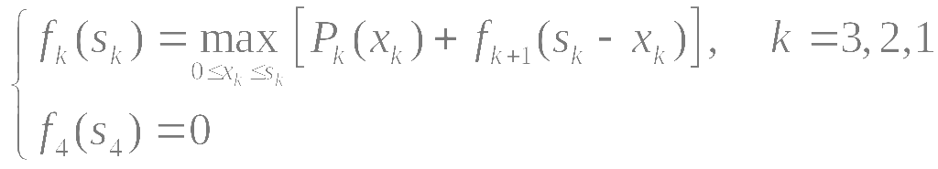
表示为x_{k}台设备分配到第k个工厂所得的盈利值。 表示为sk台设备分配给第k个工厂至第n个工厂时所得到的最大盈利值，所以逆推关系式为

Slide 18
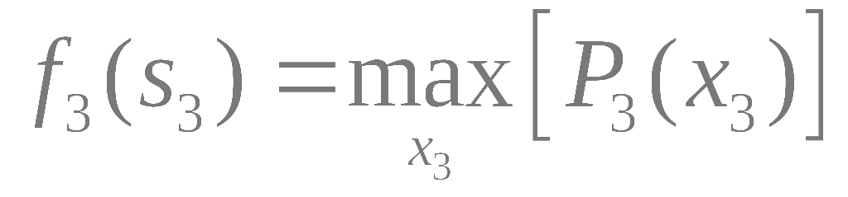
下面从最后一个阶段开始向前逆推计算。第三阶段：设将s₃台设备(s₃=0,1,2,3,4,5)全部分配给工厂丙时，则最大盈利值为
其中x₃=s₃=0,1,2,3,4,5。

Slide 19
因为此时只有一个工厂，有多少台设备就全部分配给工厂丙，故它的盈利值就是该段的最大盈利值，如表2-1所示。表中x3*表示最优决策。

Slide 20
表2-1
x₃ s₃ | P₃(x₃) |  |  |  |  |  | f₃(s₃) | x₃*
 | 0 | 1 | 2 | 3 | 4 | 5
0 | 0 |  |  |  |  |  | 0 | 0
1 |  | 4 |  |  |  |  | 4 | 1
2 |  |  | 6 |  |  |  | 6 | 2
3 |  |  |  | 11 |  |  | 11 | 3
4 |  |  |  |  | 12 |  | 12 | 4
5 |  |  |  |  |  | 12 | 12 | 5

Slide 21
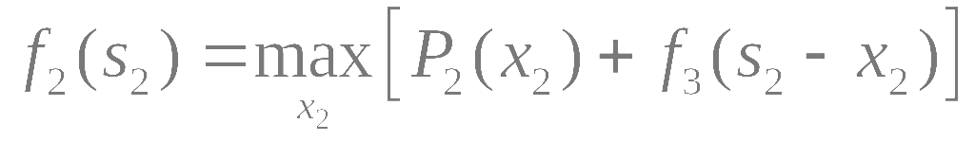
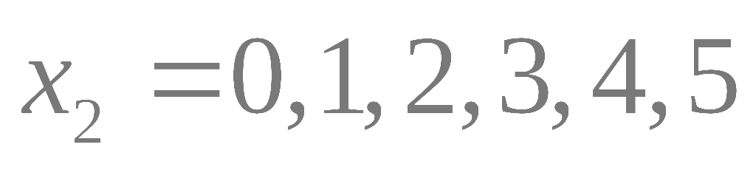
第二阶段：设把s₂台设备(s₂=0,1,2,3,4,5)分配给工厂乙和工厂丙时，则对每个s₂值，有一种最优分配方案，使最大盈利值为
其中

Slide 22
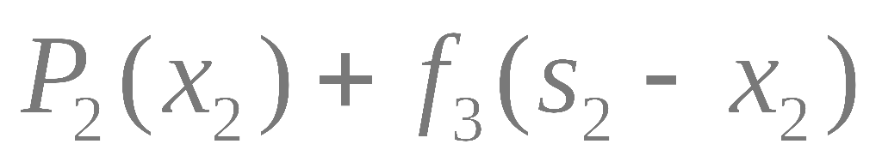
因为给乙工厂x₂台，其盈利为P₂(x₂) ，余下的s₂−x₂台就给丙工厂，则它的盈利最大值为f₃(s₂ − x₂) 。现要选择x₂的值，使
取最大值。其数值计算如表2-2所示。

Slide 23
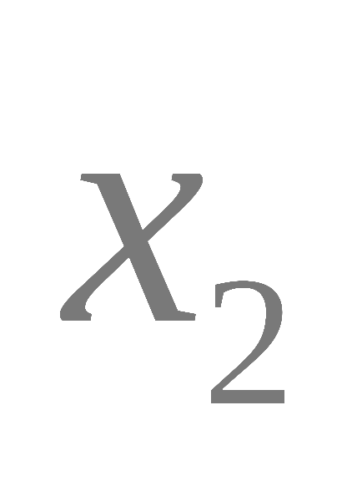
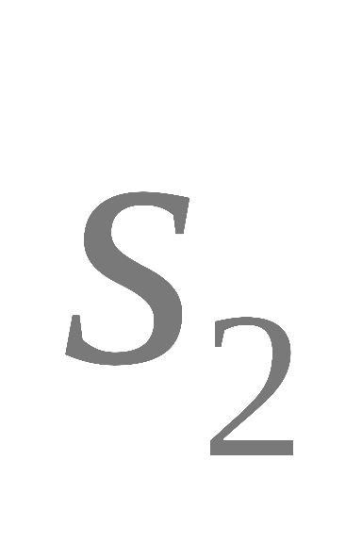
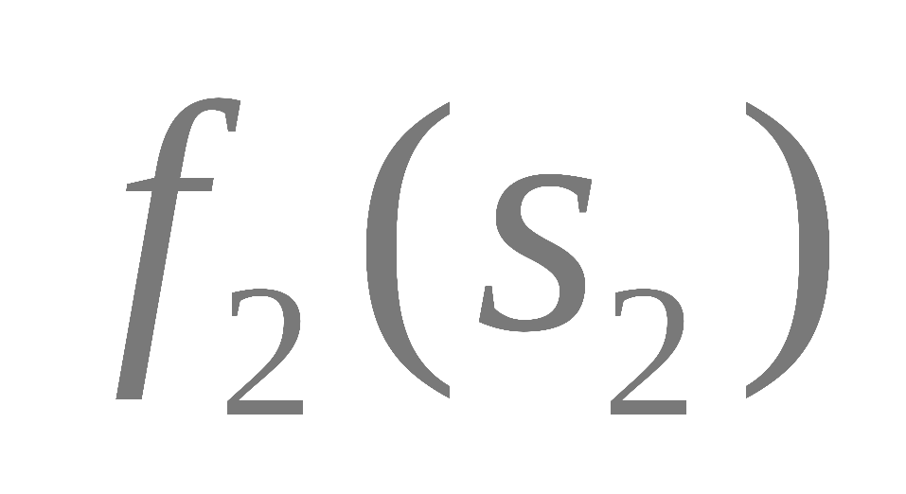
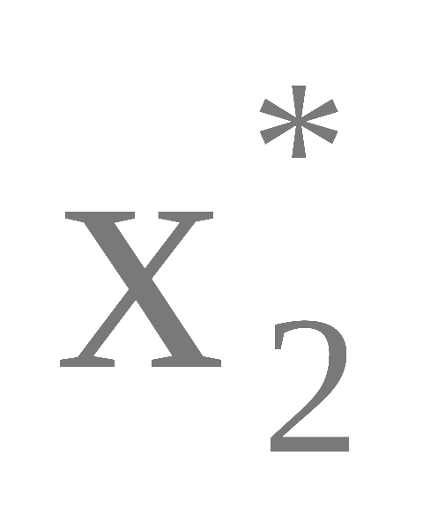
表2-2
 | 0 | 1 | 2 | 3 | 4 | 5
0 | 0 |  |  |  |  |  | 0 | 0
1 | 0+4 | 5+0 |  |  |  |  | 5 | 1
2 | 0+6 | 5+4 | 10+0 |  |  |  | 10 | 2
3 | 0+11 | 5+6 | 10+4 | 11+0 |  |  | 14 | 2
4 | 0+12 | 5+11 | 10+6 | 11+4 | 11+0 |  | 16 | 1,2
5 | 0+12 | 5+12 | 10+11 | 11+6 | 11+4 | 11+0 | 21 | 2

Slide 24
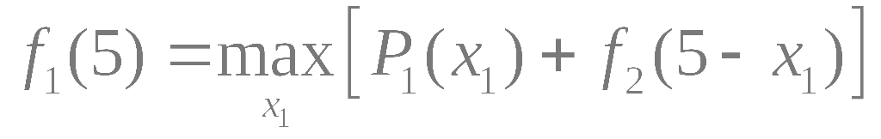
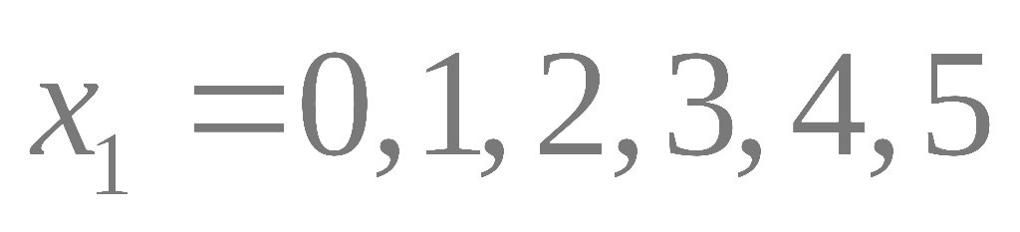
第一阶段：设把s₁台(此时，s₁=5)设备分配给甲、乙、丙三个工厂时，则最大盈利值为
其中

Slide 25
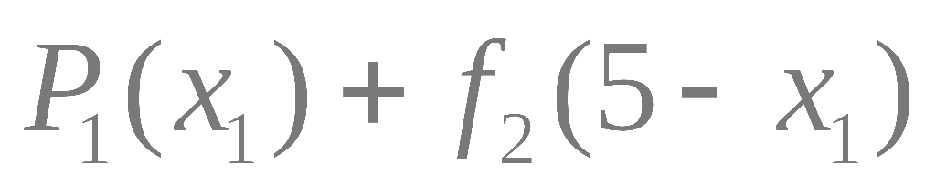
因为给甲工厂x₁台，其盈利为P₁(x₁) ，剩下的5−x₁台就分给乙和丙两个工厂，则它的盈利最大值为f₂(5−x₁) 。现要选择x₁值，使
取最大值，它就是所求的总盈利最大值，其
数值计算如表2-3所示。

Slide 26
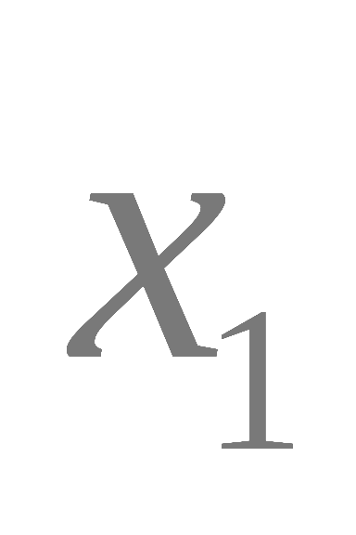
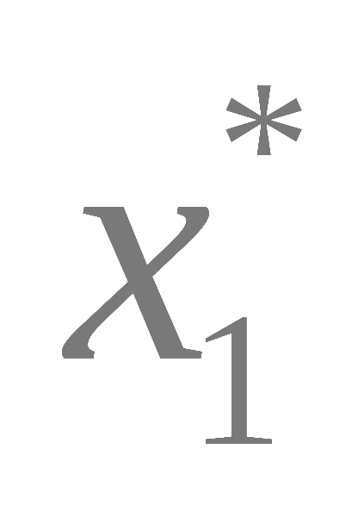
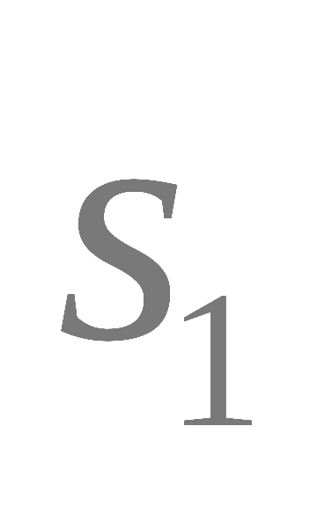
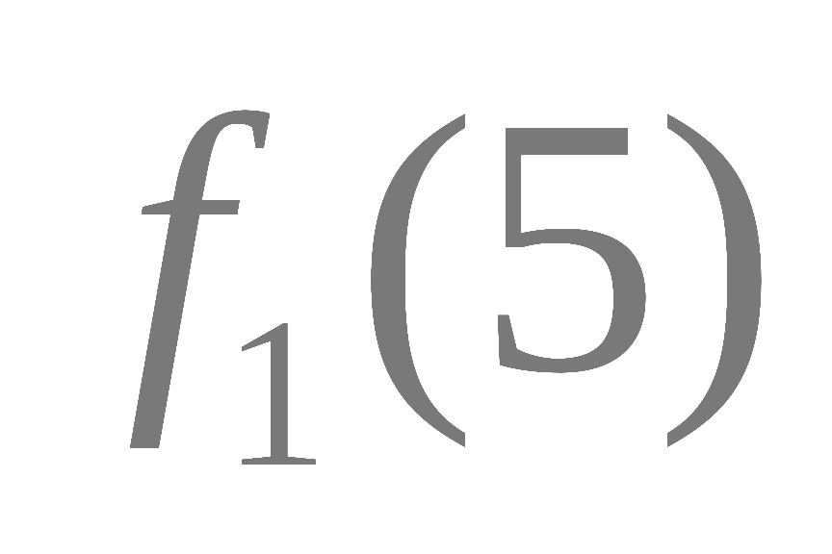
表2-3
 | 0 | 1 | 2 | 3 | 4 | 5
5 | 0+21 | 3+16 | 7+14 | 9+10 | 12+5 | 13+0 | 21 | 0,2

Slide 27
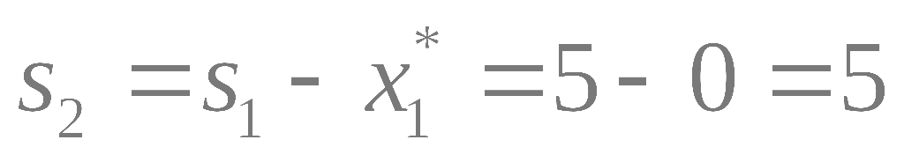
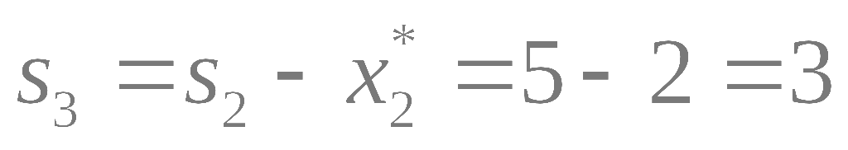
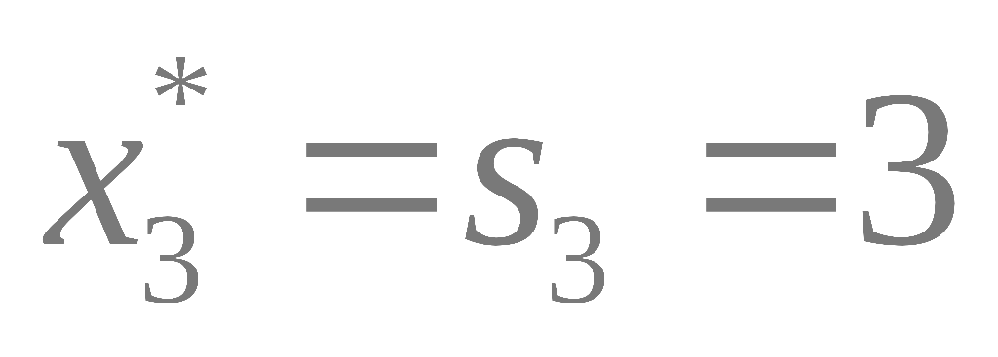
根据计算表格的顺序反推算，可知最优分配方案有两个：
(1) 由于x₁*=0 ，根据
由表2-2知x2*=2，由
故 即得甲工厂分配0台，乙工厂分配2台，丙工厂分配3台。

Slide 28
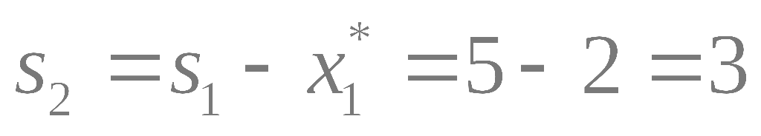
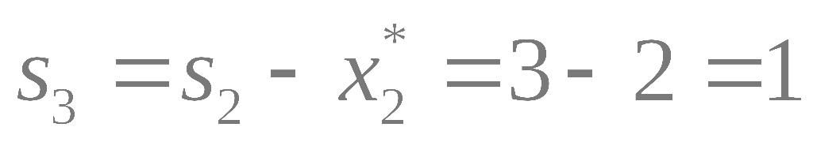
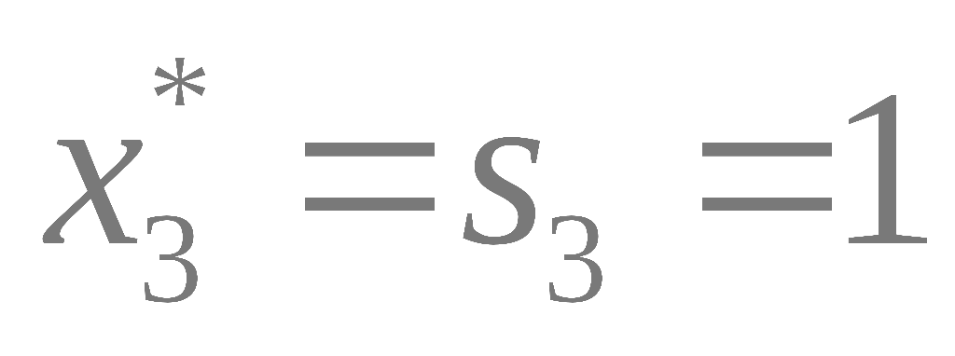
(2) 由于x₁*=2，根据
查表2-2知x2*=2，由
故 即得甲工厂分配2台，乙工厂分配2台，丙工厂分配1台。
以上两个分配方案所得到的总盈利均为21万元。

Slide 29
2) 资源连续分配问题
（1）资源连续分配问题
（2）动态规划模型
（3）算例
（4）相关讨论

Slide 30
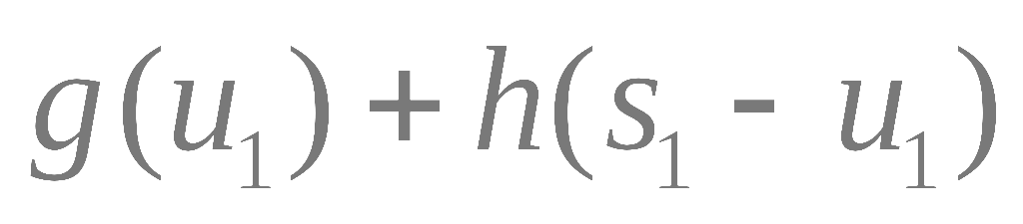
资源连续分配问题
设有数量为s₁的某种资源，可投入A和B两种生产。第一年若以数量u₁投入生产A，剩下的量s₁−u₁就投入生产B，则可得收入为
其中g(u₁)和h(u₁)为已知函数，且g(0)=h(0)=0。这种资源在投入A、B生产后，年终还可回收再投入生产。

Slide 31
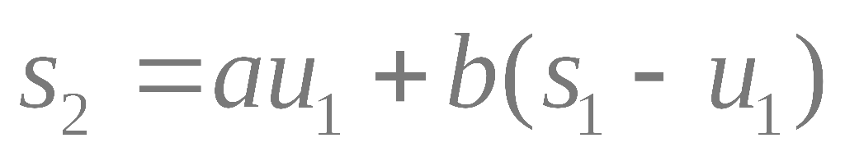
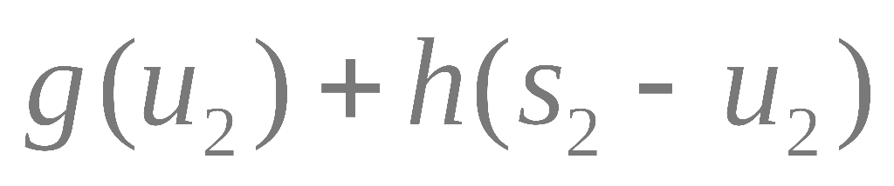
设年回收率分别为0<a<1和0<b<1，则在第一年生产后，回收的资源量合计为
第二年再将资源数量s₂中的u₂和s₂− u₂分别再投入A、B两种生产，则第二年又可得到收入为

Slide 32
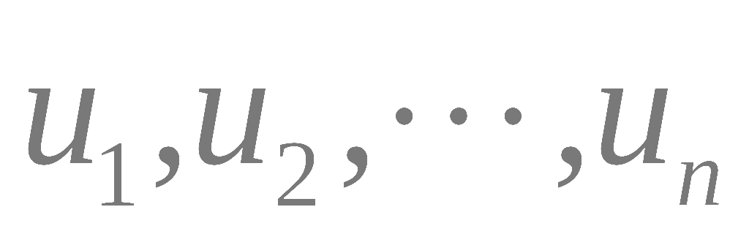
如此继续进行n年，试问：应当如何决定每年投入A生产的资源量
才能使总的收入最大?

Slide 33
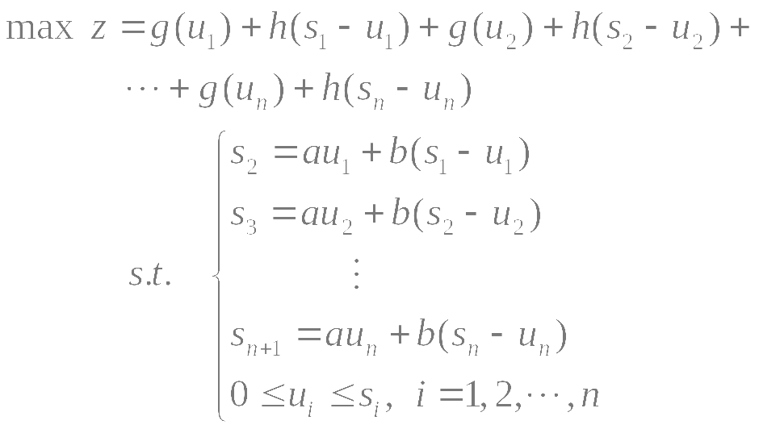
此问题写成静态规划问题为

Slide 34
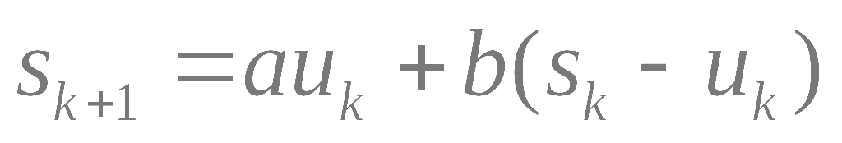
动态规划模型
设s_{k}为状态变量，它表示在第k阶段(第k年)可投入A、B两种生产的资源量。u_{k}为决策变量，它表示在第k阶段用于A生产的资源量，则s_{k}−u_{k}表示用于B生产的资源量。状态转移方程为
最优值函数f_{k}(s_{k})表示有资源量s_{k}，从第k阶段至第n阶段采取最优分配方案进行生产后所得到的最大总收入。

Slide 35
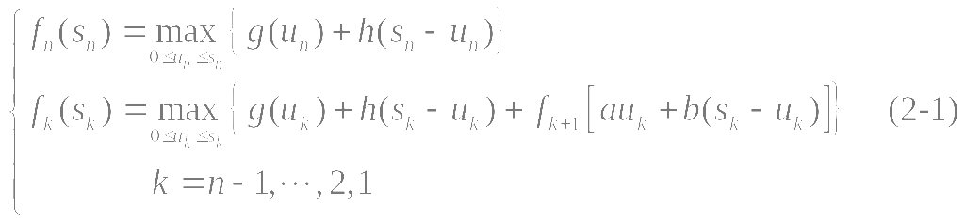
因此，动态规划的逆推关系式为
最后求出f₁(s₁)即为所求问题的最大总收入。

Slide 36
算例
例2 机器负荷分配问题——某种机器可在高低两种不同的负荷下生产。设机器在高负荷下生产的产量函数为g=8u₁，u₁为投入生产的机器数量，年完好率a=0.7；在低负荷下生产的产量函数为h=5y，y为投入生产的机器数量，年完好率为b=0.9。假定开始生产时完好的机器数量s₁=1000台，试问每年如何安排机器在高、低负荷下的生产，使在五年内生产的产品总产量最高。

Slide 37
构造这个问题的动态规划模型：
设阶段序数k表示年度。
状态变量s_{k}为第k年度初拥有的完好机器数量，同时也是第k−1年度末时的完好机器数量。
决策变量u_{k}为第k年度中分配高负荷下生产的机器数量，于是s_{k}−u_{k}为该年度中分配在低负荷下生产的机器数量。

Slide 38
这里s_{k}和u_{k}均取连续变量，它们的非整数值可以这样理解，如s_{k}=0.6，就表示一台机器在k年度中正常工作时间只占6/10；u_{k}=0.3，就表示一台机器在该年度只有3/10的时间能在高负荷下工作。

Slide 39
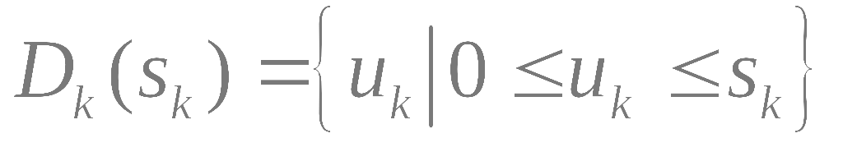
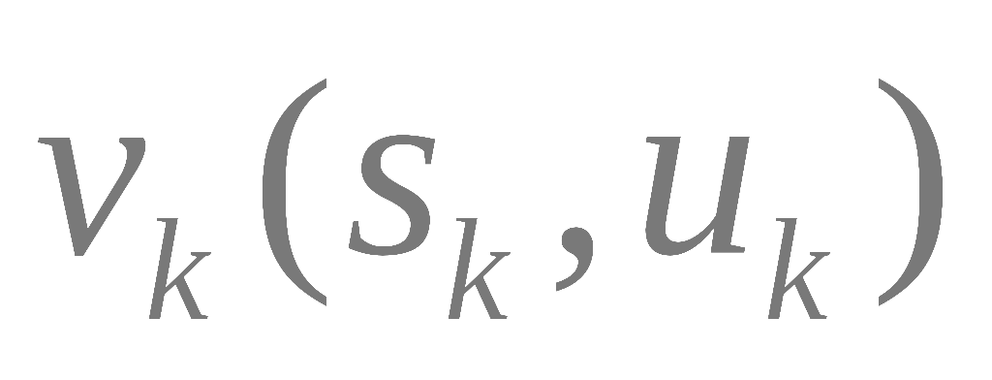
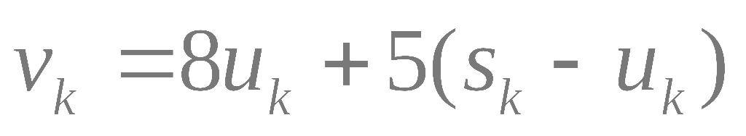
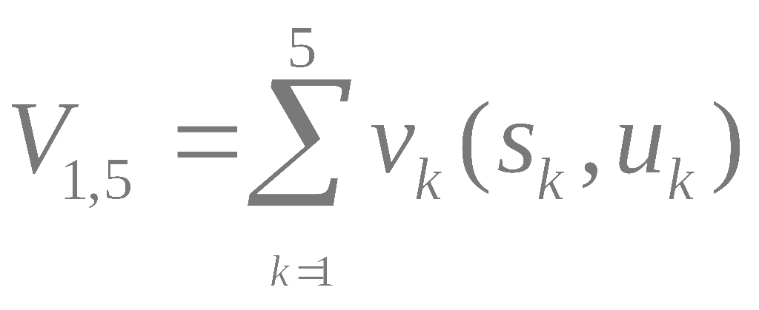
状态转移方程为
k段允许决策集合为
设 为第k年度的产量，则
故指标函数为

Slide 40
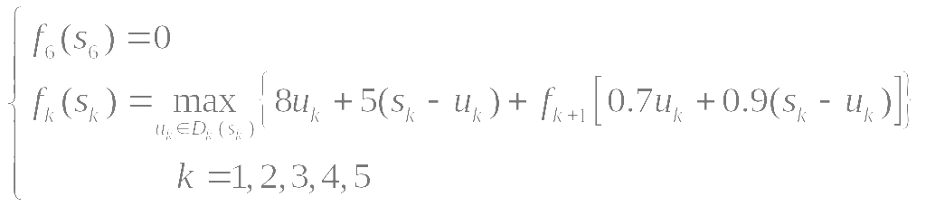
令最优值函数f_{k}(s_{k})表示由资源量s_{k}出发，从第k年开始到第5年结束时所生产的产品的总产量最大值。因而有逆推关系式：

Slide 41
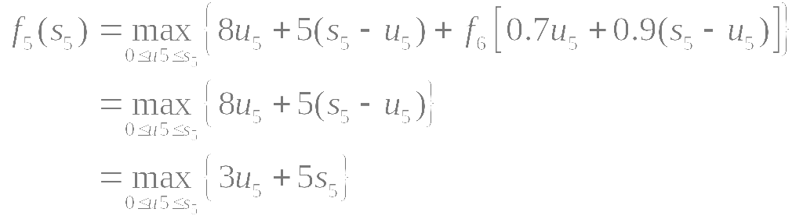
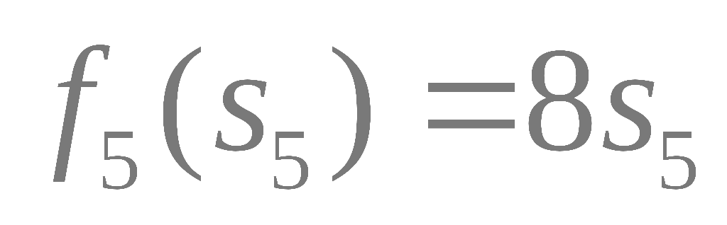
从第5年度开始，向前逆推计算。
当k=5时，有
因f₅是u₅的线性单调增函数，故得最大解u₅*，相应的有

Slide 42
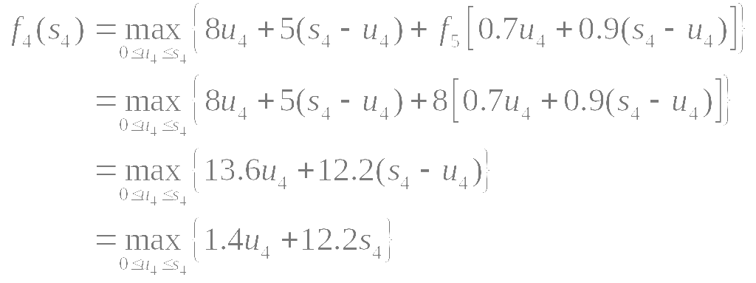
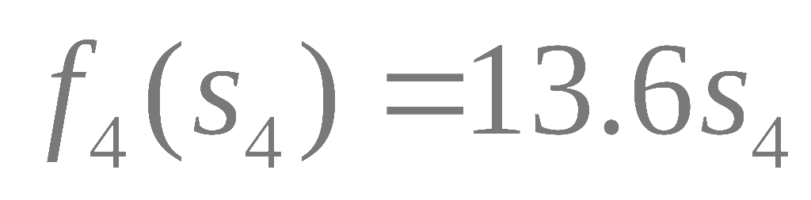
当k=4时，有
故得最优解u₄*=s₄，相应的有

Slide 43
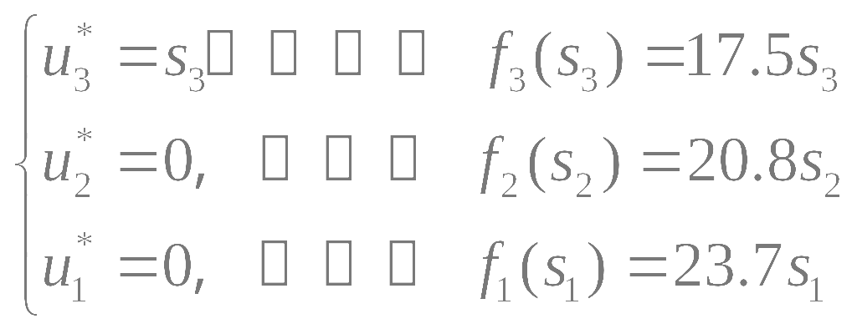

依此类推，可求得
因s₁=1000，故

Slide 44

计算结果表明：最优策略为
即前两年应把年初全部完好机器投入低负荷生产，后三年应把年初全部完好机器投入高负荷生产。这样所得的产量最高，其最高产量为23700台。

Slide 45
在得到整个问题的最优指标函数值和最优策略后，还需反过来确定每年年初的状态，即从始端向终端递推计算出每年年初完好机器数。

Slide 46

已知s₁=1000台，于是可得

Slide 47

相关讨论
下面讨论始端固定、终端自由的一般情形。设有n个年度，在高、低负荷下生产的产量函数分别为
其中c,d>0,c>d。年回收率分别为a和b，0<a<b<1。试求出最优策略的一般关系式。

Slide 48


显然，这时状态转移方程为
k段的指标函数为
令f_{k}(s_{k})表示由状态s_{k}出发，从第k年至第n年末时所生产的产品的总产量最大值。

Slide 49

逆推关系式如下：

Slide 50
从前面的数字计算可以看出，前几年一般是全部用于低负荷生产，后几年则全部用于高负荷生产，这样才产量最高。如果总共为n年，从低负荷转为高负荷生产的是第t年，1≤t≤n。也就是说，从1至t−1年在低负荷下生产，t至n年在高负荷下生产。现在要分析t与系数a、b、c、d是什么关系。

Slide 51
从回收率看，(b−a)值愈大，表示在高负荷下生产时，机车损坏情况比在低负荷时严重得多，因此t值应选大些。从产量看，(c−d)值愈大，表示在高负荷下生产较有利，故t应选小些。下面从(2-2)式这一基本方程出发来求出t与(b−a)、(c−d)的关系。

Slide 52




令 ，则在低负荷生产时有 ，高负荷生产时有 。对第n段，有

Slide 53



由于c＞d，所以 应选1才能使
最大。也就是说，最后一年应全部投入高负荷生产。故

Slide 54

对n-1段，根据(2-2)式有

Slide 55


满足上式极值关系的条件是当
时，应取 即n−1年仍应全部在高负荷下生产。否则，应取 即n−1年应全部投入低负荷生产。

Slide 56



由前面知道，只要在第k年投入低负荷生产，那么递推计算结果必然是从第1年到第k年均为低负荷生产，即有
所以，算出 后，前几年就没有必要再计算了。故只需研究哪一年由低负荷转入高负荷生产，即从 那一年开始变为1就行。

Slide 57



下面分析满足(2-4)式的情况。由于
故(2-3)式变为
又由于
将它代入上式得

Slide 58

对n-2段，由(2-2)式有

Slide 59


由上式可知，只要满足极值条件式
就应选
即应继续在高负荷下生产；否则为0，在低负荷下生产。

Slide 60


依次类推，如果转入高负荷下生产的是第t年，则由
可以推出，应满足极值关系的条件是：

Slide 61

相应的最优策略为
上述结果即为例2在始端固定、终端自由情况下最优策略的一般结果。

Slide 62
从本例可看出，应用动态规划，可以在不求出数值解的情况下，确定最优策略的结构。

Slide 63


例如，只要知道了a,b,c,d四个值，就总可找到一个t值，满足(2-5)式，且
例如题中给定的

Slide 64


代入(2-5)式，应有
所以
因此t=3，即从第三年开始将全部机器投入高负荷生产，五年内总产量最高。

Slide 65
上面的讨论表明：
1）当x在［0，s₁］上离散地变化时，利用递推关系式逐步计算或表格法而求出数值解。

Slide 66
2）当x在［0，s1］上连续地变化时，若g(x)和h(x)是线性函数或凸函数时，根据递推关系式运用解析法即可求出fk(x)和最优解；

Slide 67
3）当x在［0，s1］上连续地变化时，若g(x)和h(x)不是线性函数或凸函数时，一般来说，解析法不能奏效，那只好利用递推关系式(2-1)求其数值解。

Slide 68
首先要把问题离散化，即把区间［0,s₁］进行分割，令x=0，Δ，2Δ，…，mΔ=s₁。其Δ的大小，应根据计算精度和计算机容量等来确定。然后规定所有的f_{k}(x)和决策变量只在这些分割点上取值。

Slide 69

此时，递推关系式(2-1)便可写为

Slide 70



对 依次计算，可逐步求出
及相应的最优决策，最后求得
就是所求的最大总收入。这种离散化算法可以编成程序在计算机中计算。

Slide 71
3) 二维资源分配问题
（1）二维资源分配问题
（2）动态规划模型
（3）算法讨论

Slide 72

二维资源分配问题
设有两种原料，数量各为a和b单位，需要分配用于生产n种产品。如果第一种原料以数量x_{i}为单位，第二种原料以数量y_{i}为单位，用于生产第i种产品，其收入为

Slide 73

试问：应如何分配这两种原料于n种产品的生产使总收入最大?此问题可写成静态规划问题：

Slide 74
动态规划模型
用动态规划方法来解，状态变量和决策变量要取二维的。设状态变量为(s1,k , s2,k)：
s1,k ——分配用于生产第k种产品至第n种产品的第一种原料的单位数量。
s2,k ——分配用于生产第k种产品至第n种产品的第二种原料的单位数量。

Slide 75

决策变量为
xk——分配给第k种产品用的第一种原料的单位数量。
yk——分配给第k种产品用的第二种原料的单位数量。

Slide 76



状态转换关系：
式中 和 分别表示用来生产第k+1种产品至第n种产品的第一种和第二种原料的单位数量。

Slide 77


允许决策集合：
表示以第一种原料数量为s1,k 单位，第二种原料数量为s2,k单位，分配用于生产第k种产品至第n种产品时所得到的最大收入。

Slide 78


逆推关系为
最后求得
即为所求问题的最大收入。

Slide 79

算法讨论
1）拉格朗日乘数法。引入拉格朗日乘数λ，将二维分配问题化为
满足条件
其中λ作为一个固定的参数。

Slide 80


令
于是问题变为
满足

Slide 81



这是一个一维分配问题，可用对一维的方法去求解。由于λ是参数，因此，最优解x_{i}是参数λ的函数，相应的y_{i}也是λ的函数，即
为其解。如果
则可证明 为原问题的最优解。

Slide 82

如果
将调整λ的值(利用插值法逐渐确定λ)，直到
满足为止。

Slide 83
这样的降维方法在理论上有保证，在计算上是可行的，故对高维问题，可用上述拉格朗日乘数法的思想来降低维数。

Slide 84
2） 逐次逼近法。
这是另一种降维方法，先保持一个变量不变，对另一个变量实现最优化。然后交替地固定，以迭代的形式反复进行，直到满足某种要求为止。

Slide 85



设 为满足
的一个可行解，固定x在x⁽⁰⁾ ，先对y求解，则二维分配问题变为一维问题：
可用对一维的方法来求解。

Slide 86


设这解为
然后再固定y为y⁽⁰⁾ ，对x求解，即

Slide 87


设其解为
再固定x为x⁽¹⁾ ，对y求解，这样依次轮换下去得到一系列的解

Slide 88


因为
故函数值序列
是单调上升的，但不一定收敛到绝对的最优解，一般只收敛到某一局部最优解。

Slide 89
因此，在实际计算时，可选择几个初始点x⁽⁰⁾进行计算，然后从所得到的几个局部最优解中选出一个最好的。

Slide 90
3) 粗格子点法(疏密法)。
在采用离散化的方法计算时，先将矩形定义域：0≤x≤a, 0≤y≤b分成网格，然后在这些格子点上进行计算。如将a、b各分为m₁和m₂等份，则总共有(m₁+1)·(m₂+1)个格点，故对每个k值需要计算的f_{k}(x,y)共有(m₁+1)·(m₂+1)个。

Slide 91
因此，这里的计算量是相当大的。随着分点加多，格子点数也增多，那时的计算量将大得惊人。为了使计算可行，往往根据问题要求的精确度，采用粗格子点法逐步缩小区域来减少计算量。

Slide 92
粗格子点法是先用少数的格子点进行粗糙的计算，在求出相应的最优解后，再在最优解附近的小范围内进一步细分，并求在细分格子点上的最优解，如此继续细分下去直到满足要求为止。

Slide 93
这种方法可能会出现最优解“漏网”的情况，因此，应用此法时要结合对指标函数的特性进行分析。

Slide 94
4) 固定资金分配问题
（1）固定资金分配问题
（2）求解思路

Slide 95

固定资金分配问题
设有n个生产行业，都需要某两种资源。对于第k个生产行业，如果用第1种资源xk和第2种资源yk进行生产，可获得利润为 。若第1种资源的单位价格为a，第2种资源的单位价格为b，现有资金Z。问应购买第1种资源多少单位(设为X)，第2种资源多少单位(设为Y)，分配到n个生产行业，使总利润最大?

Slide 96

此问题的数学模型可写为

Slide 97

资源分配换算成资金分配
1) 把资源分配利润表换算成资金分配利润表，即将 换算成

Slide 98



设有资金
分配到第k个生产行业，则由
知，在给定z的情况下，若购买第2种资源y_{k}单位，则留下的资金只能购买第1种资源x_{k}单位，

Slide 99


于是得到资金利润函数R_{k}(z)为
式中[z/b]指以资金z购买第2种资源的最大单位数， 指以资金z购买了第2种资源yk单位以后能购买第1种资源的最大单位数。

Slide 100

2) 计算最优资金分配所获得最大利润。规定最优值函数f_{k}(z)表示以总的资金z分配到k至n个生产行业可能获得的最大利润，则有逆推关系式：

Slide 101
3) 求出f₁(z) ，即为问题的解。这样，就把一个原含有两个状态变量的问题转化为只含有一个状态变量的问题。

Slide 102
2. 生产与存储问题
在生产和经营管理中，经常遇到要合理地安排生产(或购买)与库存的问题，达到既要满足社会的需要，又要尽量降低成本费用。因此，正确制定生产策略，确定不同时期的生产量和库存量，以使总的生产成本费用和库存费用之和最小，这就是生产与存储问题的最优化目标。

Slide 103
主要内容
1）生产计划问题
2）再生产点性质
3）算例
4）不确定性的采购问题

Slide 104
1) 生产计划问题
（1）生产计划问题
（2）动态规划模型
（3）算例

Slide 105
生产计划问题
设某公司对某种产品要制定一项n个阶段的生产(或购买)计划。已知它的初始库存量为零，每阶段生产该产品的数量有上限的限制；每阶段社会对该产品的需求量是已知的，公司保证供应；在n阶段末的终结库存量为零。问该公司如何制定每个阶段的生产计划，从而使总成本最小。

Slide 106

设d_{k}为第k阶段对产品的需求量，x_{k}为第k阶段该产品的生产量(或采购量)，v_{k}为第k阶段结束时的产品库存量，则有

Slide 107

c_{k}(x_{k})表示第k阶段生产产品xk时的成本费用，它包括生产准备成本K和产品成本ax_{k} (其中a是单位产品成本)两项费用，即
m表示每阶段最多能生产该产品的上限数。

Slide 108

h_{k}(v_{k})表示在第k阶段结束时有库存量v_{k}所需的存储费用，k阶段的成本费用为

Slide 109

上述问题的数学模型为

Slide 110

动态规划模型
用动态规划方法来求解，可看作一个n阶段决策问题；令v_{k-1}为状态变量，它表示第k阶段开始时的库存量；x_{k}为决策变量，它表示第k阶段的生产量。状态转移方程为

Slide 111
最优值函数f_{k}(v_{k})表示从第1阶段初始库存量为0到第k阶段末库存量为v_{k}时的最小总费用。

Slide 112


顺序递推关系式为：
其中 。这是因为一方面每阶段生产的上限为m；另一方面由于保证供应，故第k-1阶段末的库存量vk-1必须非负，即

Slide 113


边界条件为
或

Slide 114

从边界条件出发，利用上面的递推关系式，对每个k，计算出f_{k}(v_{k})中的v_{k}在0至
之间的值，最后求得的f_{n}(0)即为所求的最小总费用。

Slide 115
算例
例3 某工厂要对一种产品制订今后四个时期的生产计划，据估计在今后四个时期内，市场对于该产品的需求量如表2-5所示。
表2-5
时期(k) | 1 | 2 | 3 | 4
需求量(d_{k}) | 2 | 3 | 2 | 4

Slide 116
假定该厂生产每批产品的固定成本为3千元，若不生产就为0；每单位产品成本为1千元；每个时期生产能力所允许的最大生产批量为不超过6个单位；每个时期末未售出的产品，每单位需付存储费0.5千元。还假定在第一个时期的初始库存量为0，第四个时期之末的库存量也为0。试问该厂应如何安排各个时期的生产与库存，才能在满足市场需要的条件下，使总成本最小。

Slide 117

解: 用动态规划方法来求解，其符号含义与上面相同。按四个时期将问题分为四个阶段。由题意知，在第k时期内的生产成本为

Slide 118

第k时期末库存量为v_{k}时的存储费用为
故第k时期内的总成本为

Slide 119


动态规划的顺序递推关系式为
其中 和边界条件

Slide 120


当k=1时，由
对v₁在0至
之间的值分别进行计算。

Slide 121


同理得

Slide 122



当k=2时，由
其中 。对v2在0至
之间的值分别进行计算。

Slide 123


Slide 124



当k=3时，由
其中 。对v3在0至
之间的值分别进行计算。

Slide 125


Slide 126

当k=4时，因要求第4时期之末的库存量为0，即v₄=0，故有

Slide 127

再按计算的顺序反推算，可找出每个时期的最优生产决策为：
其相应的最小总成本为20.5千元。

Slide 128
2) 再生产点性质
（1）再生产点性质
（2）算法
（3）算例

Slide 129
再生产点性质
把上面例题中的有关数据列成表2-6，可找出一些规律性的东西。
表2-6
阶段i | 0 | 1 | 2 | 3 | 4
需求量d_{i} | — | 2 | 3 | 2 | 4
生产量x_{i} | — | 5 | 0 | 6 | 0
库存量v_{i} | 0 | 3 | 0 | 4 | 0

Slide 130
由表中的数字可以看到，这类库存问题有如下特征：
(1) 对每个i，有v_{i-1}·x_{i}＝0，(i＝1,2,3,4)其中v₀=0。
(2) 对于最优生产决策来说，可分解为两个子问题：一个是从第1阶段到第2阶段；另一个是从第3阶段到第4阶段。

Slide 131
每个子问题的最优生产决策特别简单，它们的最小总成本之和就等于原问题的最小总成本。

Slide 132

如果对每个i，都有v_{i-1}x_{i}=0，则称该点的生产决策(或称一个策略 )具有再生产点性质(又称重生性质)。如果v_{i}=0，则称阶段i为再生产点(又称重生点)。

Slide 133
算法
由假设v₀=0和v_{n}=0，故0和n是再生产点。可以证明：若库存问题的目标函数g(x)在凸集合S上是凹函数(或凸函数)，则g(x)在S的顶点上具有再生产点性质的最优策略。下面运用再生产点性质来求库存问题为凹函数的解。

Slide 134

设c(j,i) (j≤i)为阶段j到阶段i的总成本，给定j−1和i是再生产点，并且阶段j到阶段i期间的产品全部由阶段j供给，则
根据两个再生点之间的最优策略，可以得到一个更有效的动态规划递推关系式。

Slide 135

设最优值函数f_{i}表示在阶段i末库存量v_{i}=0时，从阶段1到阶段i的最小成本，则对应的递推关系式为
边界条件为

Slide 136

为了确定最优生产决策，逐个计算 ，则f_{n}(0)为n个阶段的最小总成本。

Slide 137

设j(n)为计算f_{n}时，使(2-7)式右边最小的j值，即

Slide 138

所以，从阶段j(n)到阶段n的最优生产决策为：
故j(n)-1为再生产点。

Slide 139


为了进一步确定阶段j(n)−1到阶段1的最优生产决策，记m=j(n)−1，而j(m)是在计算f_{m}时，使(2-7)式右边最小的j值，则从阶段j(m)到阶段j(n)的最优生产决策为：
故 为再生产点，其余依此类推。

Slide 140

算例
例4 利用再生产点性质解例3。
解： 由于
都是凹函数，故可利用再生产点性质来计算。

Slide 141


(1) 按(2-6)式计算

Slide 142

(2) 按(2-7)式和(2-8)式计算fi

Slide 143






(3) 找出最优生产决策
由 ，故
因 所以
故
所以最优生产决策为：
相应的最小总成本为20.5千元。

Slide 144
算例
例5 某车间需要按月在月底供应一定数量的某种部件给总装车间，由于生产条件的变化，该车间在各月份中生产每单位这种部件所需耗费的工时不同，各月份的生产量于当月的月底前，全部要存入仓库以备后用。已知总装车间的各个月份的需求量以及在加工车间生产该部件每单位数量所需工时数如表2-7所示。

Slide 145
表2-7
月份k | 0 | 1 | 2 | 3 | 4 | 5 | 6
需求量d_{k} | 0 | 8 | 5 | 3 | 2 | 7 | 4
单位工时a_{k} | 11 | 18 | 13 | 17 | 20 | 10

Slide 146
设仓库容量限制为H=9，开始库存量为2，期终库存量为0，需要制定一个半年的逐月生产计划，既使得满足需要和库容量的限制，又使得生产这种部件的总耗费工时数为最少。

Slide 147
解: 按月份划分阶段，用k表示月份序号。设状态变量s_{k}为第k段开始时(本段需求量送出之前，上段产品送入之后)部件库存量。决策变量u_{k}为第k段内的部件生产量。

Slide 148

状态转移方程：
且
故允许决策集合为

Slide 149

最优值函数 表示在第k段开始的库存量为s_{k}时，从第k段至第6段所生产部件的最小累计工时数，因此逆推关系式为

Slide 150

当k=6时，因要求期终库存量为0，即s₇=0 。因每月的生产是供应下月的需要，故第6个月不用生产，即u₆=0。因此f₆(s₆)=0，而由(2-9)式有

Slide 151




当k=5时，由(2-9)式有
故 ，所以
及最优解

Slide 152

当k=4时，有

Slide 153




由于
所以
又 ，因而

Slide 154

由(2-10)式知： ，所以u4的允许决策集合D4(s4)由(2-11)式确定为

Slide 155

所以
最优解为

Slide 156

当k=3时，

Slide 157



由(2-11)式得D₃(s₃)为
故得 及最优解

Slide 158




当k=2时，
其中D₂(s₂)为：
故得 及最优解

Slide 159




当k=1时，
其中D₁(s₁)为
故得 及最优解

Slide 160




当k=0时，
其中D0(s0)为
故得 及最优解

Slide 161
因s₀=2，所以 f₀=357 和 u₀*=7。再按计算顺序反推，即得各阶段最优决策为：
所以，0至5月最优生产计划为：7，4，9，3，0，4，最小总工时为357。

Slide 162
4）不确定性的采购问题
（1）不确定性采购问题
（2）算例

Slide 163
不确定性的采购问题
在实际问题中，还会遇到某些多阶段决策过程，其状态转移不是完全确定的，出现了随机性因素，状态转移是按照某种已知概率分布取值的。具有这种性质的多阶段决策过程称为随机性决策过程。用动态规划方法也可处理这类随机性问题，又称为随机性动态规划。

Slide 164
算例
例6 采购问题。某厂生产上需要在近五周内必须采购一批原料，而估计在未来五周内价格有波动，其浮动价格和概率已测得如表2-8所示。试求在哪一周以什么价格购入，使其采购价格的数学期望值最小，并求出期望值。

Slide 165
表2-8
单价 | 概率
500 | 0.3
600 | 0.3
700 | 0.4

Slide 166
解： 价格是一个随机变量，按某种已知的概率分布取值。用动态规划方法处理，按采购期限5周分为5个阶段，将每周的价格看作该阶段的状态。

Slide 167
y_{k}——状态变量，表示第k周的实际价格。
x_{k}——决策变量，x_{k}=1时表示第k周决定采购；x_{k}=0时表示第k周决定等待。
y_{kE}——第k周决定等待，而在以后采取最优决策时采购价格的期望值。

Slide 168
f_{k}(y_{k})——第k周实际价格为y_{k}时，从第k周至第5周采取最优决策所得的价格最小期望值。

Slide 169

逆序递推关系式为
其中

Slide 170


由y_{kE}和f_{k}(y_{k})的定义可知：
且最优决策为：

Slide 171

从最后一周开始，逐步向前递推计算，具体计算过程如下。
k=5时，因 ，故有
即在第五周时，若所需的原料尚未买入，则无论市场价格如何，都必须采购，不能再等。

Slide 172


k=4时，由(2-16)式可知
于是，由(2-13)式得

Slide 173

由(2-17)式，第4周最优决策为

Slide 174


同理求得
所以

Slide 175


所以

Slide 176


所以

Slide 177
由上可知，最优采购策略为：在第一、二、三周时，若价格为500就采购，否则应该等待；在第四周时，价格为500或600应采购，否则就等待；在第五周时，无论什么价格都要采购。

Slide 178

依照上述最优策略进行采购时，价格(单价)的数学期望值为
且

Slide 179
3. 背包问题
1）背包问题
2）动态规划模型
3）算例
4）二维背包问题

Slide 180
背包问题
某人带一个背包上山，其可携带物品重量限度为a公斤。设有n种物品可供他选择装入背包中，这n种物品编号为1,2,…,n。已知第i种物品每件重量为w_{i}公斤，在上山过程中的作用(价值)是携带数量x_{i}的函数c_{i}(x_{i})。问此人应如何选择携带物品(各几件)，使所起作用(总价值)最大。这就是著名的背包问题。

Slide 181
类似的问题有工厂里的下料问题，运输中的货物装载问题，人造卫星内的物品装载问题等等。

Slide 182

设x_{i}为第i种物品的装入件数，则问题的数学模型为

Slide 183
上述问题是一个整数规划问题。如果x_{i}只取0或1，又称为0-1背包问题。下面用动态规划方法来求解。

Slide 184


动态规划模型
按可装入物品的n种类划分为n个阶段。
状态变量sk表示用于装第1种物品至第k种物品的总重量。
决策变量x_{k}表示装入第k种物品的件数，则状态转移方程为
允许决策集合为

Slide 185

最优值函数f_{k}(sk)是当总重量不超过sk公斤，背包中可以装入第1种到第k种物品的最大使用价值，即

Slide 186

动态规划的顺序递推关系为：

Slide 187



逐步计算出
及相应的决策函数
最后得出的 就是所求的最大价值，其相应的最优策略由反推运算即可得出。

Slide 188

算例
例7

Slide 189
解：用动态规划方法来解，此问题变为求f₃(10)。

Slide 190


Slide 191

所以，要计算f₃(10) ，必须先计算出

Slide 192


Slide 193


Slide 194

为了要计算出f₂(10), f₂(5), f2(0)，必须先计算出f₁(10), f₁(6), f₁(5), f₁(2), f₁(1)及f₁(0)，一般地有

Slide 195

相应的最优决策为x₁=［s1/3］，于是得到

Slide 196

所以

Slide 197


故最后得到
所以，最优装入方案为
最大使用价值为13。

Slide 198
二维背包问题
如果再增加对背包体积的限制为b，并假设第i种物品每件的体积为v_{i}立方米，问应如何装使得总价值最大。这就是“二维背包问题”。

Slide 199

“二维背包问题”的数学模型为

Slide 200

用动态规划方法来解。这时，状态变量是两个(重量和体积的限制)，决策变量仍是一个(物品的件数)。设最优值函数为 表示当总重量不超过s1k公斤，总体积不超过s2k立方米时，背包中装入第1种到第k种物品的最大使用价值。

Slide 201

所以

Slide 202


顺序递推关系式为
最后算出 即为所求的最大价值。

Slide 203
4. 复合系统工作可靠性问题
1）复合系统工作可靠性问题
2）动态规划模型
3）算例

Slide 204
复合系统工作可靠性问题
若某种机器的工作系统由n个部件串联组成，只要有一个部件失灵，整个系统就不能工作。为提高系统工作的可靠性，在每一个部件上均装有主要元件的备用件，并且设计了备用元件自动投入装置。显然，备用元件越多，整个系统正常工作的可靠性越大。

Slide 205
但是，增加备用元件，将导致整个系统的成本、重量、体积均相应加大，工作精度也降低。因此，最优化问题是在考虑上述限制条件下，应如何选择各部件的备用元件数，使整个系统的工作可靠性最大。

Slide 206


设部件 上装有u_{i}个备用件时，它正常工作的概率为p_{i}(u_{i}) 。因此，整个系统正常工作的可靠性，可用它正常工作的概率衡量，即

Slide 207
设装一个部件i备用元件费用为c_{i}，重量为w_{i}，要求总费用不超过c，总重量不超过w，则这个问题有两个约束条件。

Slide 208

静态规划模型为：

Slide 209
这是一个非线性整数规划问题，因u_{i}要求为整数，且目标函数是非线性的。此问题用动态规划方法来解，比较容易。

Slide 210
动态规划模型
为构造动态规划模型，根据两个约束条件，取二维状态变量，采用两个状态变量：
x_{k}——由第k个到第n个部件所容许使用的总费用。
y_{k}——由第k个到第n个部件所容许具有的总重量。

Slide 211

决策变量u_{k}为部件k上装的备用元件数，这里决策变量是一维的。因此，状态转移方程为：

Slide 212

允许决策集合为
最优值函数为 由状态x_{k}和y_{k}出发，从部件k到部件n的系统的最大可靠性。

Slide 213

因此，整机可靠性的动态规划基本方程为：

Slide 214

这里，边界条件为1，这是因为x_{n+1}、y_{n+1}均为零，装置根本不工作，故可靠性当然为1。最后计算得
即为所求问题的最大可靠性。

Slide 215
算例
例8 某厂设计一种电子设备，由三种元件D₁, D₂, D₃组成。已知这三种元件的价格和可靠性如表2-9所示，要求在设计中所使用元件的费用不超过105元。试问应如何设计使设备的可靠性达到最大(不考虑重量的限制)。

Slide 216
算例
表2-9
元件 | 单位/元 | 可靠性
D₁ | 30 | 0.9
D₂ | 15 | 0.8
D₃ | 20 | 0.5

Slide 217
解： 按元件种类划分为三个阶段，设状态变量s_{k}表示能容许用在D_{k}元件至D₃元件的总费用；决策变量x_{k}表示在D_{k}元件上的并联个数；p_{k}表示一个D_{k}元件正常工作的概率，则(1−p_{k})^{xk}为x_{k}个D_{k}元件不正常工作的概率。令最优值函数f_{k}(s_{k})表示由状态s_{k}开始从D_{k}元件至D₃元件组成的系统的最大可靠性。

Slide 218

所以

Slide 219
由于s₁=105，故此问题为求出f₁(105)即可。

Slide 220

而

Slide 221

但

Slide 222

又

Slide 223

同理

Slide 224

所以

Slide 225

同理

Slide 226

故

Slide 227

从而求得 为最优方案，即D₁元件用1个， D2元件用2个，D3元件用2个。其总费用为100元，可靠性为0.648。

Slide 228
5. 排序问题
1）排序问题
2）动态规划模型
3）算例

Slide 229

排序问题
设有n个工件需要在机床A、B上加工，每个工件都必须经过先A而后B的两道加工工序(如图2-1所示)。以a_{i}、b_{i}分别表示工件 在A、B上的加工时间。

Slide 230

图2-1

Slide 231
问应如何在两机床上安排各工件加工的顺序，使在机床A上加工第一个工件开始到在机床B上将最后一个工件加工完为止，所用的加工总时间最少?

Slide 232
动态规划模型
下面用动态规划方法来研究同顺序两台机床加工n个工件的排序问题。

Slide 233
当加工顺序取定之后，工件在A上加工时没有等待时间，而在B上则常常等待。因此，寻求最优排序方案只有尽量减少在B上等待加工的时间，才能使总加工时间最短。

Slide 234
设第i个工件在机床A上加工完毕以后，在B上要经过若干时间才能加工完，故对同一个工件来说，在A、B上总是出现加工完毕的时间差，我们以它来描述加工状态。

Slide 235
现在，以在机床A上更换工件的时刻作为时段，以X表示在机床A上等待加工的按取定顺序排列的工件集合。以x表示不属于X的在A上最后加工完的工件。以t表示在A上加工完x的时刻算起到B上加工完x所需的时间。这样，在A上加工完一个工件之后，就有(X,t)与之对应。

Slide 236
选取(X,t)作为描述机床A、B在加工过程中的状态变量。这样选取状态变量，则当X包含有s个工件时，过程尚有s段，其时段数已隐含在状态变量之中，因而，指标最优值函数只依赖于状态而不明显依赖于时段数。

Slide 237
f(X,t)为由状态(X,t)出发，对未加工的工件采取最优加工顺序后，将X中所有工件加工完所需时间。

Slide 238
f(X,t,i)为由状态(X,t)出发，在A上加工工件i，然后再对以后加工的工件采取最优顺序后，将X中的工件全部加工完所需要的时间。

Slide 239

所以

Slide 240


记
上式就可合并写成
其中X/i表示在集合X中去掉工件i后剩下的工
件集合。

Slide 241
f(X,t,i,j)为由状态(X,t)出发，在A上相继加工工件i与j后，再对以后加工的工件采取最优顺序后，将X中的工件全部加工完所需要的时间。

Slide 242

由定义，可得
其中z_{ij}(t)是在机床A上从X出发相继加工工件i、j，并从机床A将j加工完的时刻算起，至在B上相继加工工件i、j，并将工件i、j加工完所需时间。

Slide 243

因此， 是在A加工i、j后所形成的新状态，即在机床A上加工i、j后由状态(X,t)转移到状态

Slide 244

仿照z_{i}(t)的定义，以X/{i,j}代替X/{i}，z_{i}(t)代替t，a_{j}代替a_{i}，b_{j}代替b_{i}，则可得

Slide 245

故

Slide 246

将i、j对调，可得

Slide 247


由于f(X,t)为t的单调上升函数，故当
时，有

Slide 248
因此，不管t为何值，当
时，工件i放在工件j之前加工可以使总的加工时间短些。

Slide 249
由z_{ij}(t)和z_{ji}(t)的表示式可知，这只需要下面不等式成立就行，即

Slide 250


将上述不等式两边同减去b_{i}与b_{j} ，得
即有

Slide 251
这个条件就是工件i应该排在工件j之前的条件，即对于从头到尾的最优排序而言，所有前后相邻接的两个工件所组成的对，都必须满足上述不等式。

Slide 252

根据这个条件，得到最优排序规则如下：
(1) 先给出工件加工时间的工时矩阵

Slide 253
(2) 在工时矩阵M中找出最小元素；若它在上行，则将相应的工件排在最前位置；若它在下行，则将相应的工件排在最后位置。

Slide 254
(3)将排定位置的工件所对应的列从M中划掉，然后对余下的工件重复按(2)进行。但那时的最前位置(或最后位置)是在已排定位置的工件之后(或之前)。如此继续下去，直至把所有工件都排完为止。

Slide 255
算例
例9 设有5个工件需在机床A、B上加工，加工的顺序是先A后B，每个工件所需加工时间(单位：小时)如表2-10所示。问如何安排加工顺序，使机床连续加工完所有工件的加工总时间最少?并求出总加工时间。

Slide 256
算例
表2-10
加工时间（小时）
机床 工件号码 | A | B
1 | 3 | 6
2 | 7 | 2
3 | 4 | 7
4 | 5 | 3
5 | 7 | 4

Slide 257


解：工件的加工工时矩阵为
根据最优排序规则，故最优加工顺序为：
总加工时间为28小时。

Slide 258
6. 设备更新问题
1）设备更新问题
2）动态规划模型
3）算例

Slide 259
设备更新问题
在工业和交通运输企业中，经常碰到设备陈旧或部分损坏需要更新的问题。从经济上来分析，一种设备应该用多少年后进行更新为最恰当，即更新的最佳策略应该如何，从而使在某一时间内的总收入达到最大(或总费用达到最小)。

Slide 260
以一台机器为例。随着使用年限的增加，机器的使用效率降低，收入减少，维修费用增加。而且机器使用年限越长，它本身的价值就越小，因而更新时所需的净支出费用就愈多。

Slide 261
动态规划模型
I_{j}(t) —— 在第j年机器役龄为t年的一台机器运行所得的收入。
O_{j}(t) —— 在第j年机器役龄为t年的一台机器运行时所需的运行费用。
C_{j}(t)—— 在第j年机器役龄为t年的一台机器更新时所需更新净费用。

Slide 262


—— 折扣因子( )，表示一年以后的单位收入的价值视为现年的 单位。
T —— 在第一年开始时，正在使用的机器的役龄。
n —— 计划的年限总数。

Slide 263
g_{j}(t) —— 在第j年开始使用一个役龄为t年的机器时，从第j年至第n年内的最佳收入。
x_{j}(t) —— 给出g_{j}(t)时，在第j年开始时的决策——保留或更新。

Slide 264
为了写出递推关系式，可从以下两方面分析问题。

Slide 265
1）若在第j年开始时购买了新机器，则从第j年至第n年得到的总收入应等于在第j年中由新机器获得的收入，减去在第j年中的运行费用，减去在第j年开始时役龄为t年的机器的更新净费用，加上在第j+1年开始使用役龄为1年的机器从第j+1年至第n年的最佳收入；

Slide 266
2）若在第j年开始时继续使用役龄为t年的机器，则从第j年至第n年的总收入应等于在第j年由役龄为t年的机器得到的收入，减去在第j年中役龄为t年的机器的运行费用，加上在第j+1年开始使用役龄为t+1年的机器从第j+1年至第n年的最佳收入。

Slide 267
比较上述两种情况下的大小，选取大的，并相应得出是更新还是保留的决策。

Slide 268

根据上面的分析，即得递推关系式为：
其中“K” 表示保留使用；“R” 表示更新机器。

Slide 269

由于研究的是今后n年的设备更新计划，故还要求

Slide 270

算例
例10 假设 ，有关数据如表2-11所示。试制定5年中的设备更新策略，使在5年内的总收入达到最大。

Slide 271
表2-11
机龄 项目 | 第一年 |  |  |  |  | 第二年 |  |  |  | 第三年 |  |  | 第四年 |  | 第五年 | 期前
 | 0 | 1 | 2 | 3 | 4 | 0 | 1 | 2 | 3 | 0 | 1 | 2 | 0 | 1 | 0 | 1 | 2 | 3 | 4 | 5
收入 | 22 | 21 | 20 | 18 | 16 | 27 | 25 | 24 | 22 | 29 | 26 | 24 | 30 | 28 | 32 | 18 | 16 | 16 | 14 | 14
运行费用 | 6 | 6 | 8 | 8 | 10 | 5 | 6 | 8 | 9 | 5 | 5 | 6 | 4 | 5 | 4 | 8 | 8 | 9 | 9 | 10
更新费用 | 27 | 29 | 32 | 34 | 37 | 29 | 31 | 34 | 36 | 31 | 32 | 33 | 32 | 33 | 34 | 32 | 34 | 36 | 36 | 38

Slide 272
表2-11
产品年序 项目 | 第一年 |  |  |  |  | 第二年
 | 0 | 1 | 2 | 3 | 4 | 0 | 1 | 2 | 3
收入 | 22 | 21 | 20 | 18 | 16 | 27 | 25 | 24 | 22
运行费用 | 6 | 6 | 8 | 8 | 10 | 5 | 6 | 8 | 9
更新费用 | 27 | 29 | 32 | 34 | 37 | 29 | 31 | 34 | 36

Slide 273
表2-11（续）
第三年 |  |  | 第四年 |  | 第五年 | 期前
0 | 1 | 2 | 0 | 1 | 0 | 1 | 2 | 3 | 4 | 5
29 | 26 | 24 | 30 | 28 | 32 | 18 | 16 | 16 | 14 | 14
5 | 5 | 6 | 4 | 5 | 4 | 8 | 8 | 9 | 9 | 10
31 | 32 | 33 | 32 | 33 | 34 | 32 | 34 | 36 | 36 | 38

Slide 274
解：因第j年开始机龄为t年的机器，其制造年序应为j−t年，因此，I₅(0)为第五年新产品的收入，故I₅(0)=32。I₃(2)为第一年的产品其机龄为2年的收入，故I₃(2)=20。同理O₅(0)=4，O₃(2)=8。

Slide 275
C₅(1)是第5年机龄为1年的机器(应为第四年的产品)的更新费用，故C₅(1)=33 。同理C₅(2)=33，C₃(1)=31，其余类推。

Slide 276

当j=5时，由于设T=1 ，故从第5年开始计算时，机器使用了1、2、3、4、5年，则递推关系式为

Slide 277

因此

Slide 278

同理

Slide 279

当j=4时，递推关系为

Slide 280

故

Slide 281

同理

Slide 282

当j=3时，有

Slide 283

故

Slide 284

同理

Slide 285

当j=2时，有

Slide 286

故

Slide 287

当j=1时，有

Slide 288

故

Slide 289
根据上面计算过程反推之，可求得最优策略如表2-12，相应最佳收益为46单位。

Slide 290
表2-12
年 | 机龄 | 最 佳 策 略
1 | 1 | K
2 | 2 | R
3 | 1 | K
4 | 2 | K
5 | 3 | K

Slide 291
7. 货郎担问题
1）货郎担问题
2）动态规划模型
3）算例

Slide 292
货郎担问题
货郎担问题在运筹学里是一个著名的问题。有一个走村串户卖货郎，他从某个村庄出发，通过若干个村庄一次且仅一次，最后仍回到原出发的村庄。问应如何选择行走路线，能使总的行程最短。类似的问题有旅行路线问题，应如何选择行走路线，使总路程最短或费用最少等。

Slide 293
问题模型
设有n个城市，以1，2，…，n表示之。d_{ij}表示从i城到j城的距离。一个推销员从城市1出发到其他每个城市去一次且仅仅是一次，然后回到城市1。问他如何选择行走的路线，使总的路程最短。这个问题属于组合最优化问题，当n不太大时，利用动态规划方法求解是很方便的。

Slide 294


动态规划模型
由于规定推销员是从城市1开始的，设推销员走到i城，记
表示由1城到i城的可能的中间城市集合。
S表示到达i城之前中途所经过的城市的集合，则有

Slide 295
因此，可选取(i,S)作为描述过程的状态变量，决策为由一个城市走到另一个城市，并定义最优值函数f_{k}(i,S)为从1城开始经由k个中间城市的S集到i城的最短路线的距离，则可写出动态规划的递推关系为:

Slide 296


Slide 297


边界条件为:
为最优决策函数，它表示从1城开始经k个中间城市的S集到i城的最短路线上紧挨着i城前面的那个城市。

Slide 298
算例
例11 求解四个城市旅行推销员问题，其距离矩阵如表2-13所示。当推销员从1城出发，经过每个城市一次且仅一次，最后回到1城，问按怎样的路线走，使总的行程距离最短。

Slide 299
表2-13
i | 1 | 2 | 3 | 4
j
1 | 0 | 8 | 5 | 6
2 | 6 | 0 | 8 | 5
3 | 7 | 9 | 0 | 5
4 | 9 | 7 | 9 | 0

Slide 300
解: 由边界条件可知：

Slide 301

当k=1时，即从1城开始，中间经过一个城市到达i城的最短距离是：

Slide 302

当k=2时，即从1城开始，中间经过二个城市(它们的顺序随便)到达i城的最短距离是：

Slide 303


Slide 304

当k=3时，即从1城开始，中间经过三个城市(顺序随便)回到1城的最短距离是：

Slide 305

所以
由此可知，推销员的最短旅行路线是
1→3→4→2→1
最短总距离为23。

Slide 306
课后作业安排
第九章习题:
1) 9.1，9.3，9.4，9.6；
2) 9.7，9.8，9.11，9.12；
3) 9.14，9.15，9.16，9.17，9.18.

Slide 307
课堂练习
1. 试写出“资源分配问题”、“工件排序问题”、“设备更新问题”以及“货郎担问题”，在建立动态规划模型时的：
1）状态变量；
2）决策变量；
3）状态转移方程。

Slide 308
2. 试用动态规划的方法求解下列问题：设有3个工件需在机床A、B上加工，加工的顺序是先A后B，每个工件所需加工时间：
问如何安排加工顺序，使机床连续加工完所有工件的加工总时间最少?并求出总加工时间。

Slide 309
算例
表2-10
加工时间（小时）
机床 工件号码 | A | B
1 | 3 | 6
2 | 7 | 2
3 | 4 | 7
4 | 5 | 3
5 | 7 | 4

